Slide 1




РОБОТОТЕХНИКА
В ДОУ.
МБДОУ №20 «Олеся» Набережные Челны

Slide 2


Цель:
Внедрение LEGO-конструирования и робототехники в образовательный процесс ДОУ.

Slide 3

Задачи:
Обеспечить целенаправленное применение LEGO- конструктов в образовательном процессе :
- Организовать целенаправленную работу по применению LEGO- конструкторов в НОД по конструированию (1 раз в неделю) начиная со средней группы;
Повысить интерес родителей к LEGO-конструированию через организацию активных форм работы с родителями и детьми.

Slide 4
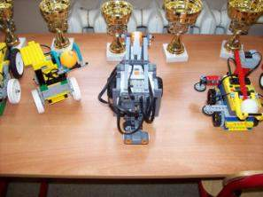
Виды и направления проекта
Основным направлением проекта «Робототехники» во внеурочной деятельности является проектная и трудовая деятельность дошкольников ЛЕГО- конструирование
конкурсы-выставки

Slide 5
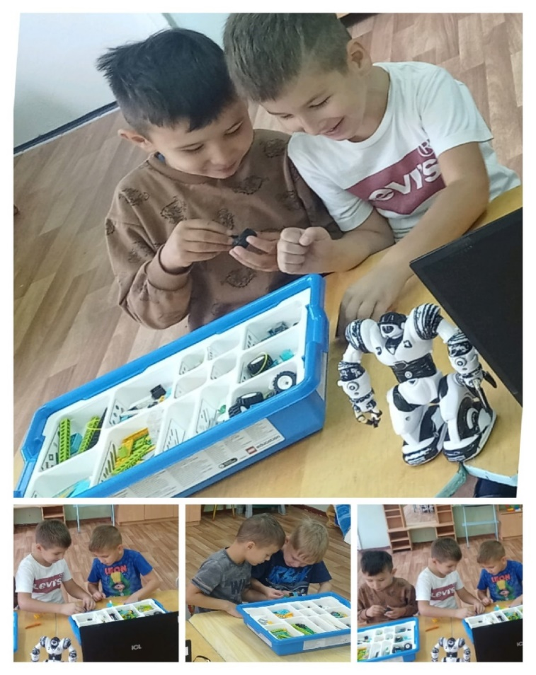
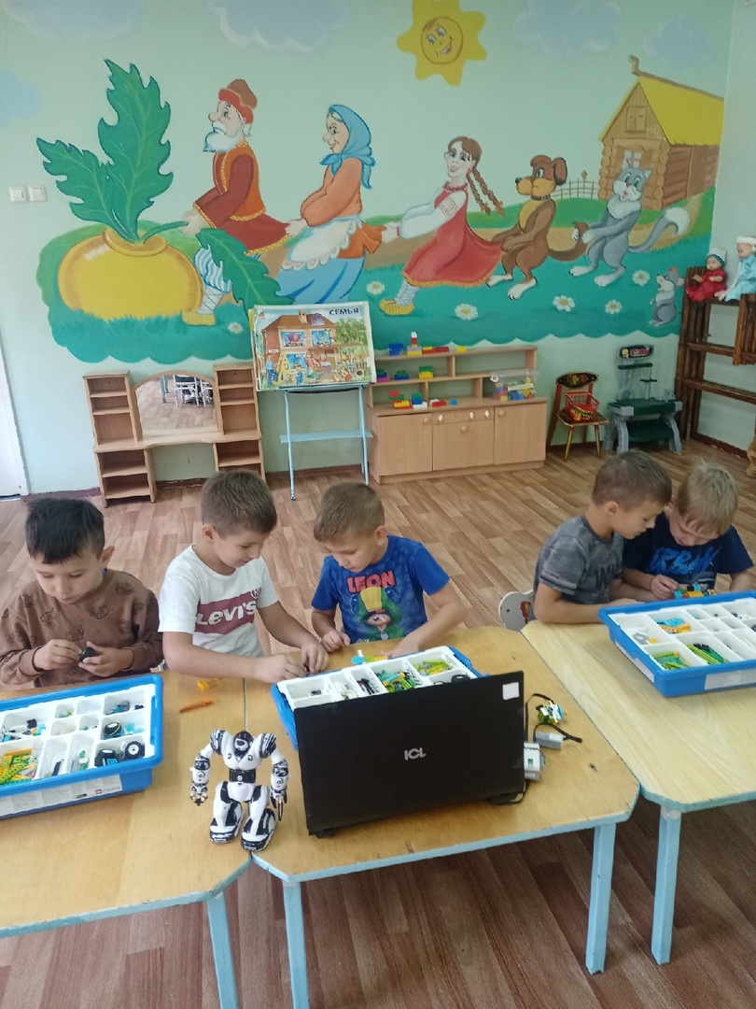
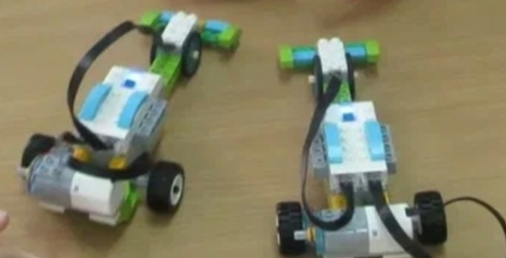
Дошкольники подготовительной группы № 6

Slide 6
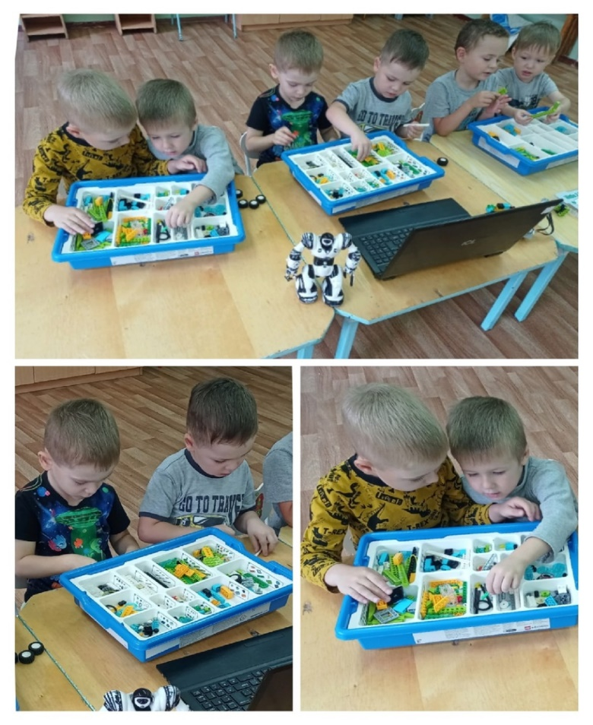
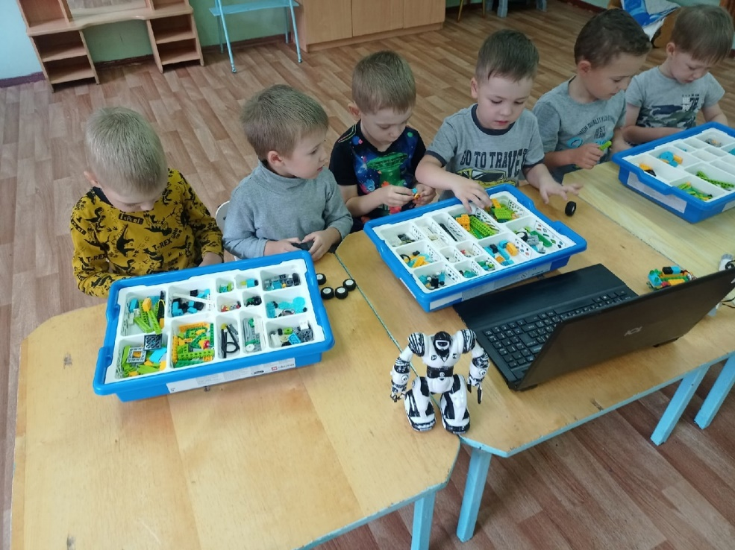
Дошкольники средней группы № 5

Slide 7



Спасибо за внимание!

